Slide 1
ผลสำเร็จจากการดำเนินงาน ตามแผนการดำเนินด้านการส่งเสริมคุณธรรม ประจำปีงบประมาณ พ.ศ. 2566
กรมกิจการผู้สูงอายุ
องค์กรคุณธรรม ชาว ผส. ร่วมใจกันขับเคลื่อน

Slide 2
presentation

Slide 3
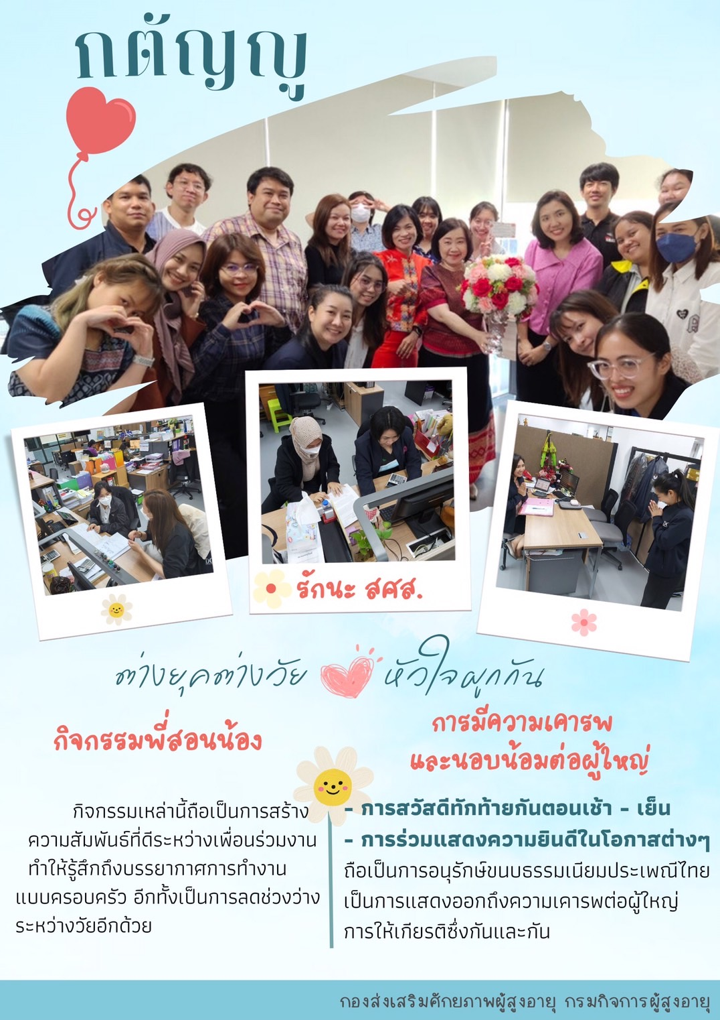
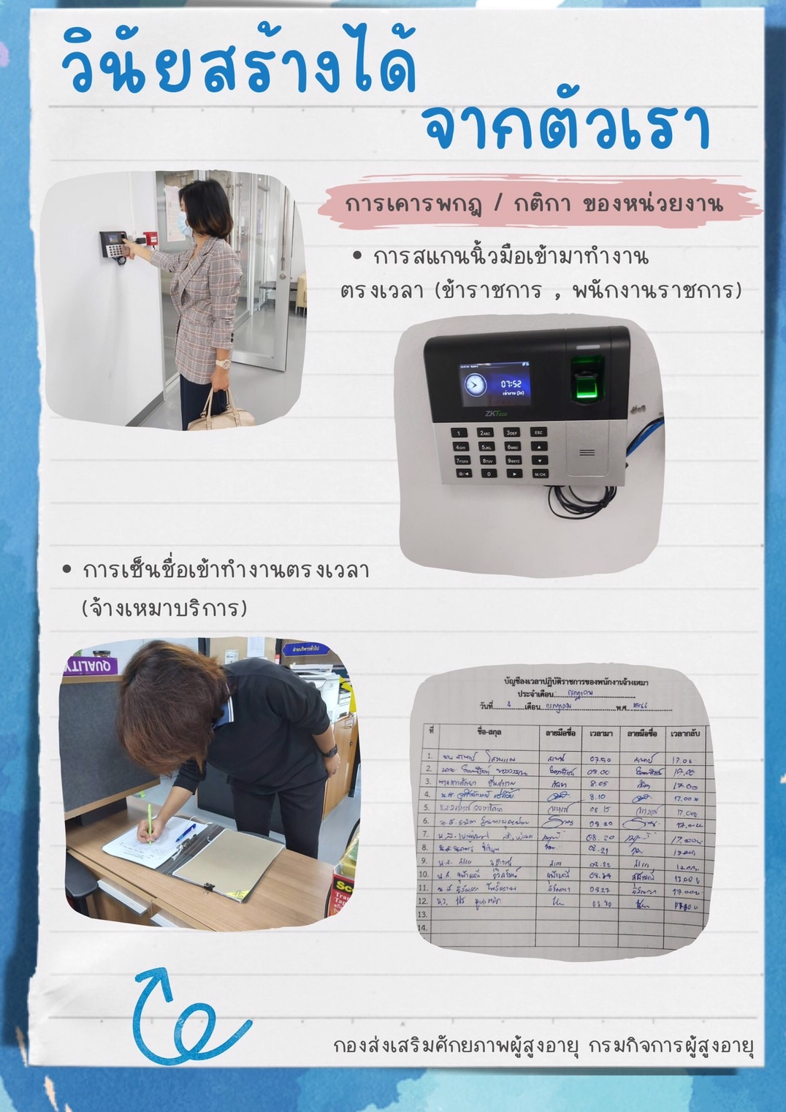
กองส่งเสริมศักยภาพผู้สูงอายุ

Slide 4
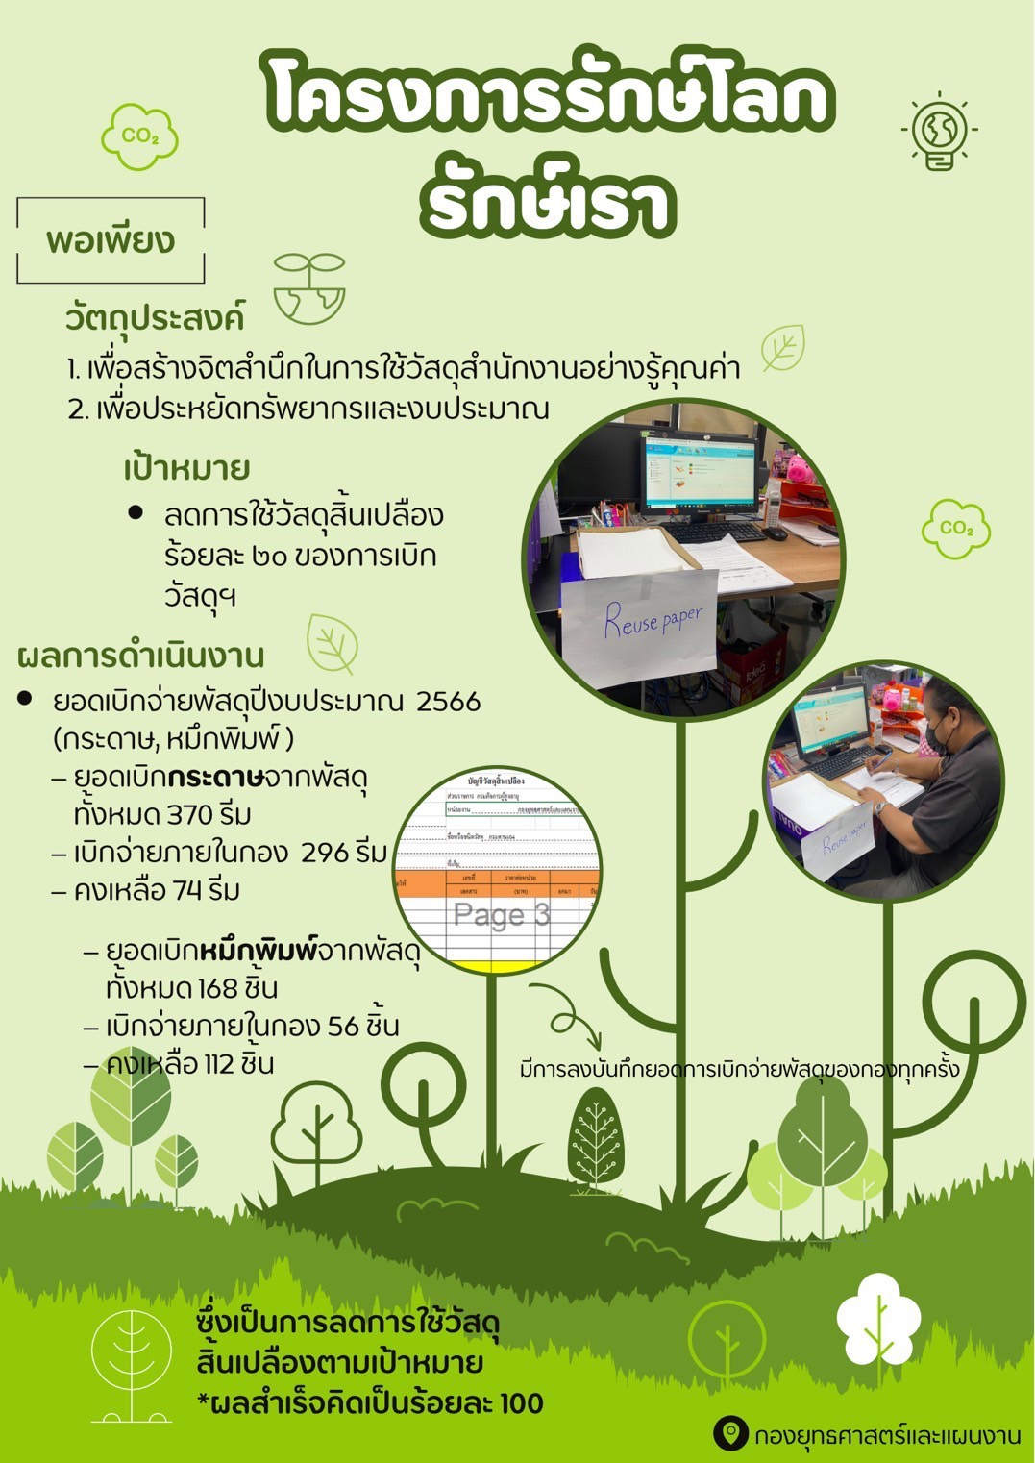
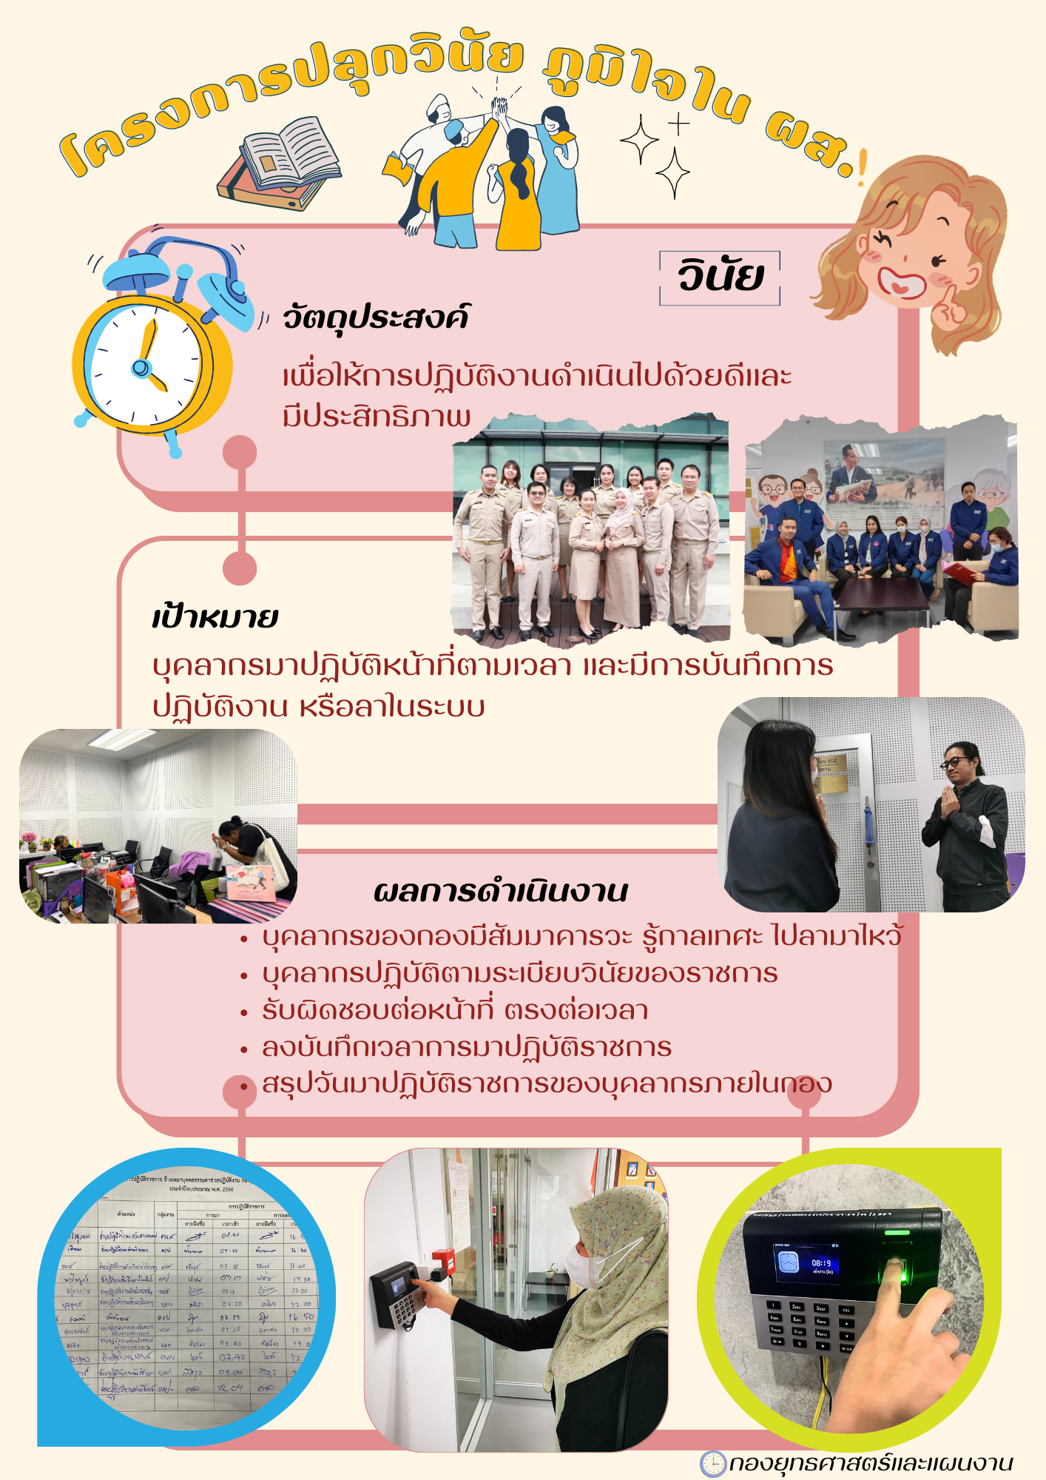
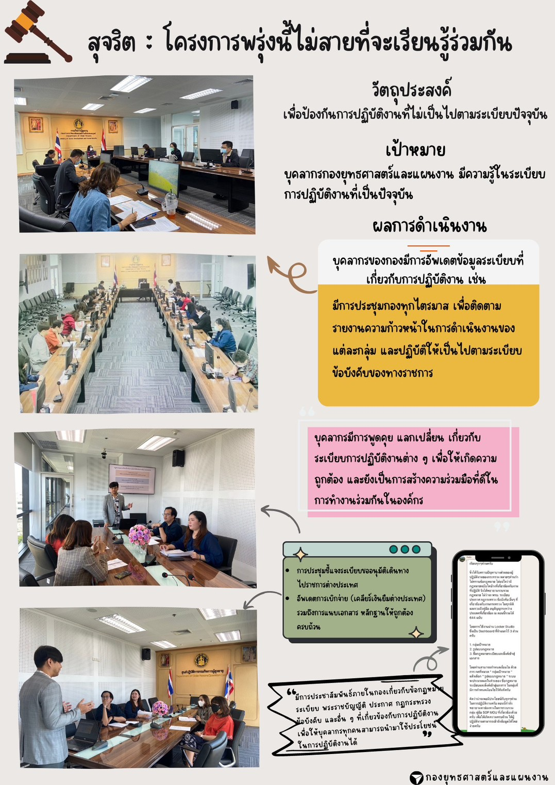
กองยุทธศาสตร์และแผนงาน

Slide 5
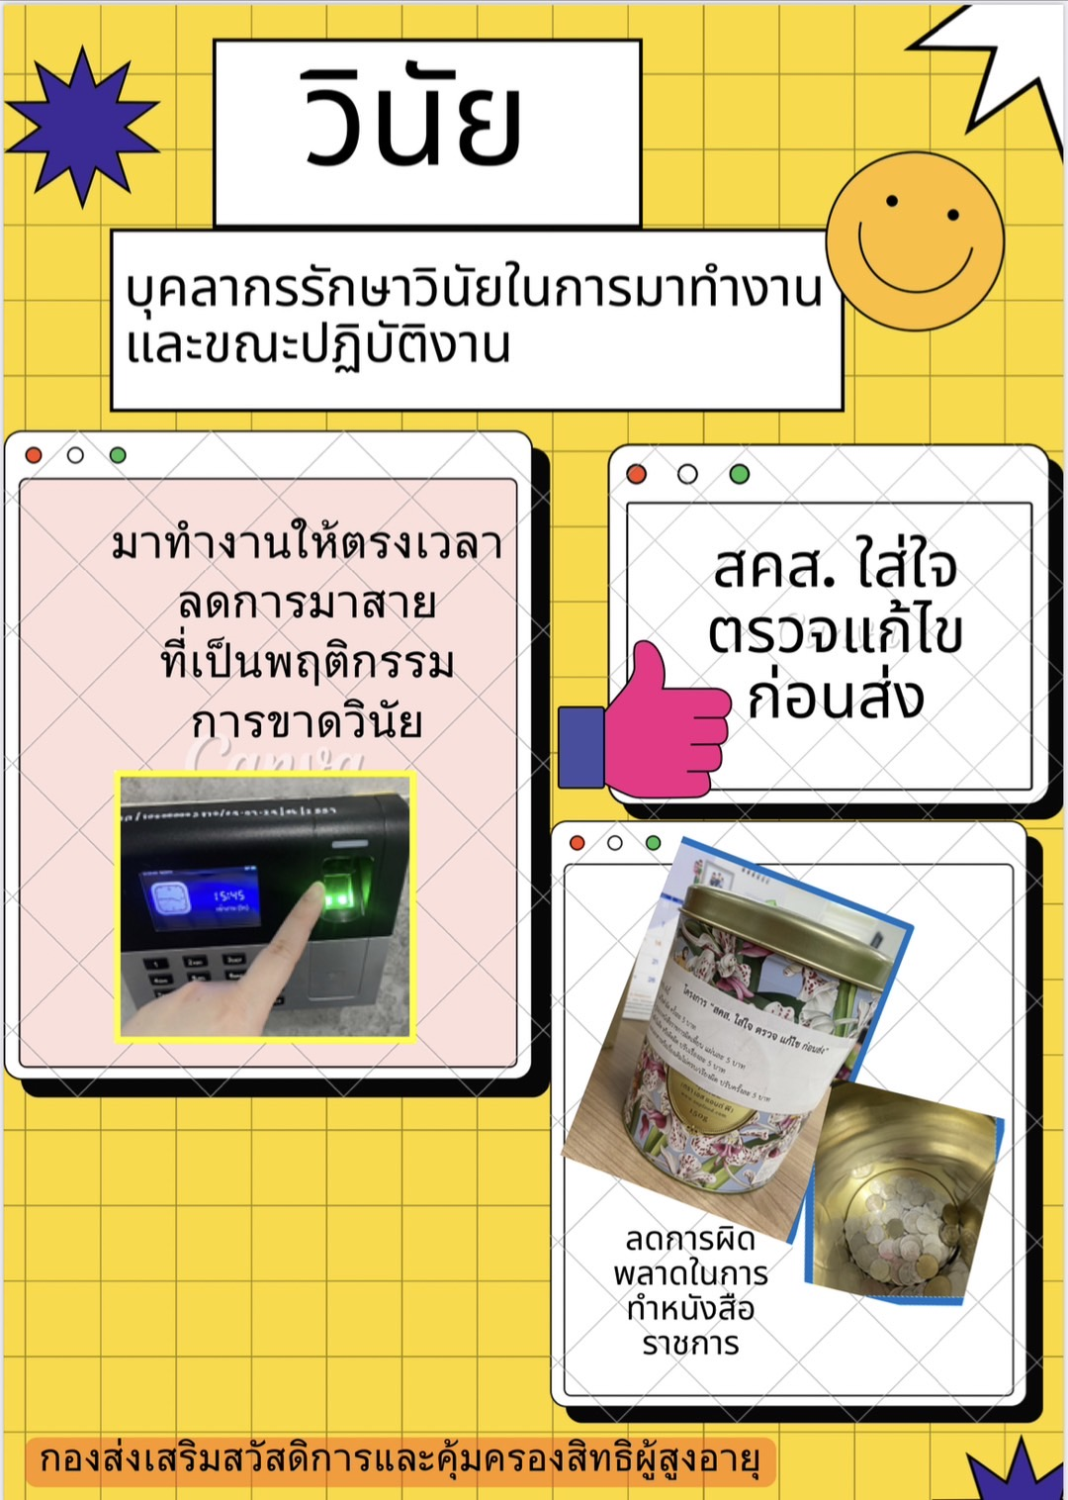
กองส่งเสริมสวัสดิการและคุ้มครองสิทธิผู้สูงอายุ

Slide 6
กองบริหารกองทุนผู้สูงอายุ

Slide 7
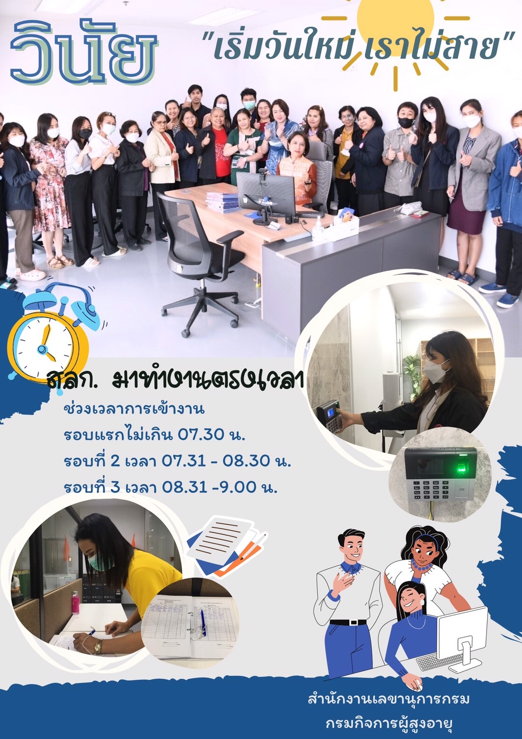
สำนักงานเลขานุการกรม

Slide 8
กลุ่มตรวจสอบภายใน

Slide 9
กลุ่มพัฒนาระบบบริหาร

